Slide 1
4-сабақ
ТАҚЫРЫП:
АҚПАРАТТЫҢ АДАМҒА ӘСЕРІ

Slide 2
Визуалды материалдардың түрлері
БАҚ материалдарының қызметтері:
Ақпараттандыру
Жарнама: коммерциялық-әлеуметтік
Үгіт-насихат
Саяси үгіт-насихат
Насихат
PR-кампания
2

Slide 3
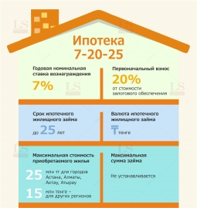
Ақпараттандыру
Ақпараттандыру – болған немесе болайын деп жатқан оқиға туралы хабарландыру. Яғни, кейде ақпарат оқырманның болған оқиға туралы білуі үшін хабарланады
3

Slide 4
Коммерциялық жарнама
Тауарды жарнамалау
Қызмет түрін жарнамалау
Ұйымның жарнамасы
Тауар белгісінің жарнамасы
Оқиғаны жарнамалау
Идеяны жарнамалау және т.б.

Slide 5
Әлеуметтік жарнама
Әлеуметтік жарнама – коммерциялық емес жарнама түрі. Қоғамдық тәртіп моделін өзгертуге және әлеуметтік проблемаларға қоғамның назарын аударуға бағытталады.

Slide 6
Үгіт-насихат
Үгіт-насихат – бұқара халық арасында жүргізілетін ауызша не жазбаша қызмет. Оның мақсаты: халықты саяси қырынан тәрбиелеу үшін және оларды қоғамдық-саяси өмірге белсенді араласуға қатыстыру үшін қандай бір идеяны тарату

Slide 7
Саяси үгіт-насихат
Саяси үгіт-насихат – сайлау науқаны кезінде жүзеге асырылатын жарнама түрі.
Мақсаты: дауыс берушілерді бір кандитатты жақтап немесе қарсы дауыс беруге үгіттеу.

Slide 8
Насихат
Қазіргі заманда бұл түсінік көзқарастарды, фактілерді, дәлелдерді, сонымен қатар қасақана бұрмаланған және халықты шатастыратын немесе қоғамдық пікірді қалыптастыратын немесе насихатшылардың мүддесін көздеген өзге де деректерді ашық түрде тарату деп түсінідіріледі.

Slide 9
PR-кампания
PR-кампания – компания ұйымдастырушылары (коммерциялық, саяси немесе әлеуметтік) міндеттерін/мақсаттарын орындаулары үшін ұйымдастырылатын іс-шаралар
9

Slide 10
Тіс щеткасына қанша тіс пастасын жағасыз?
10

Slide 11
Дәрігерлер тіс пастасының аз ғана бөлігімен, бір түйіршікпен жууға кеңес береді. Тісті тазалағанға ол жеткілікті екен, осылайша сіз тіс пастасының шығынын үш есе азайтасыз.
11

Slide 12
Жарнама бізді қалай сендіреді, көзқарасымызды қалай қалыптастырады?
Қазіргі таңда мерекелік дастарханда кока кола бөтелкесі міндетті түрде болу керек деген пікір қалыптасқан.
Немесе сағыздың екеуін бірдей шайнау керек.

Slide 13
Сіздің ойыңызша, бұл қандай мақсатпен жасалады?

Slide 17
Манипуляция

Slide 19
БАҚ пайдасы туралы

Slide 20
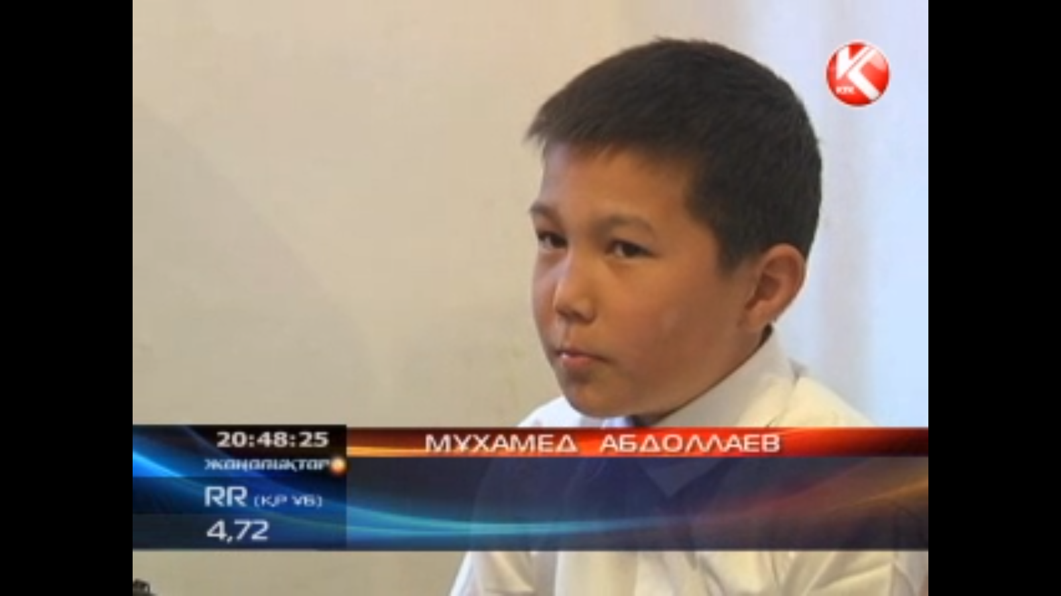
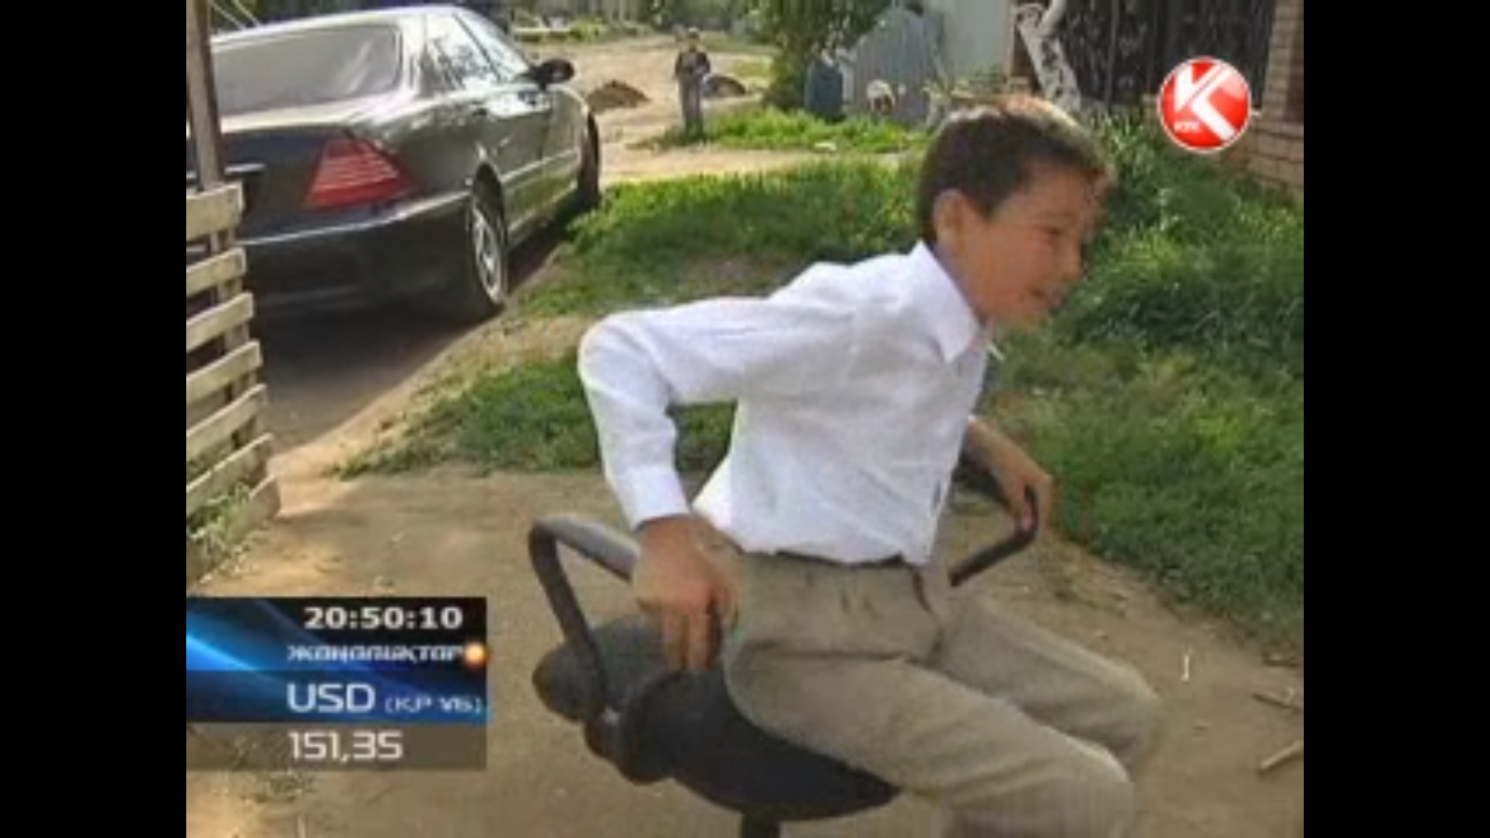
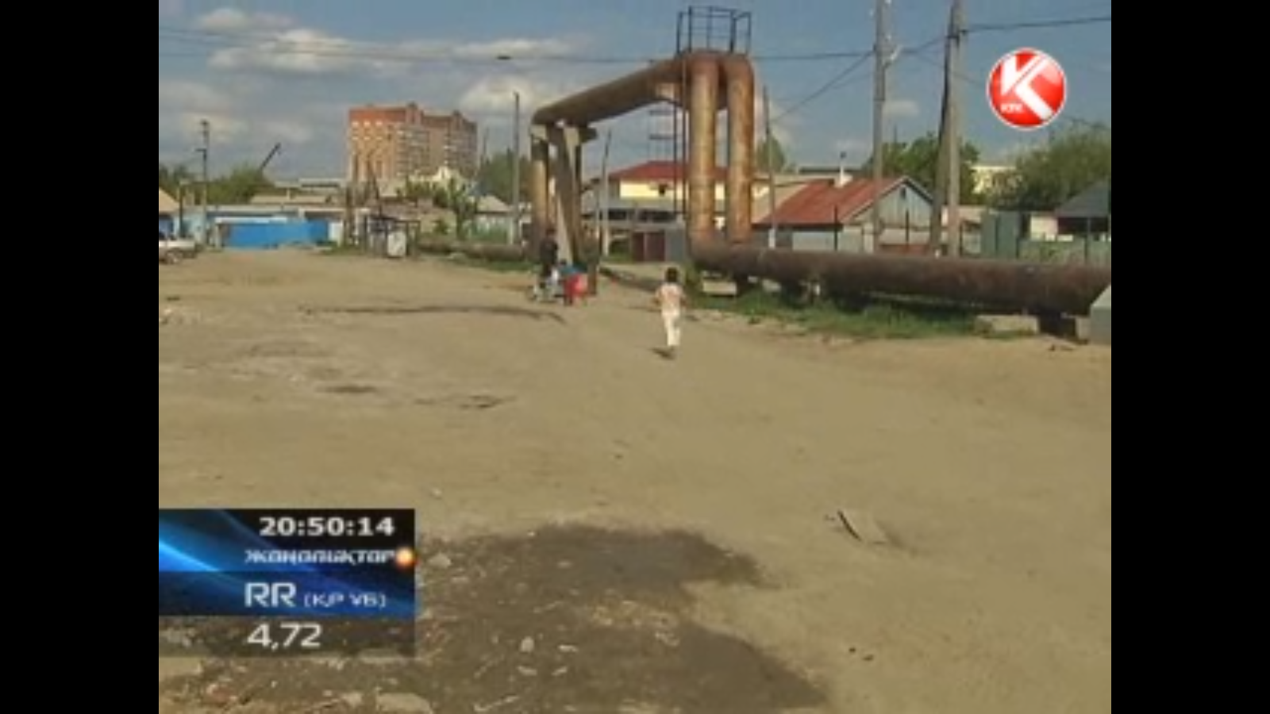

Slide 22
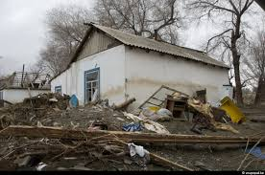
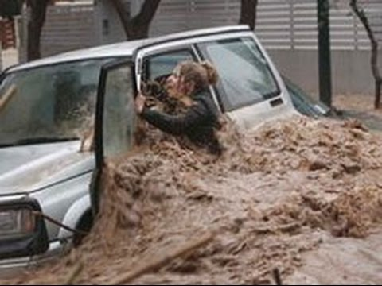
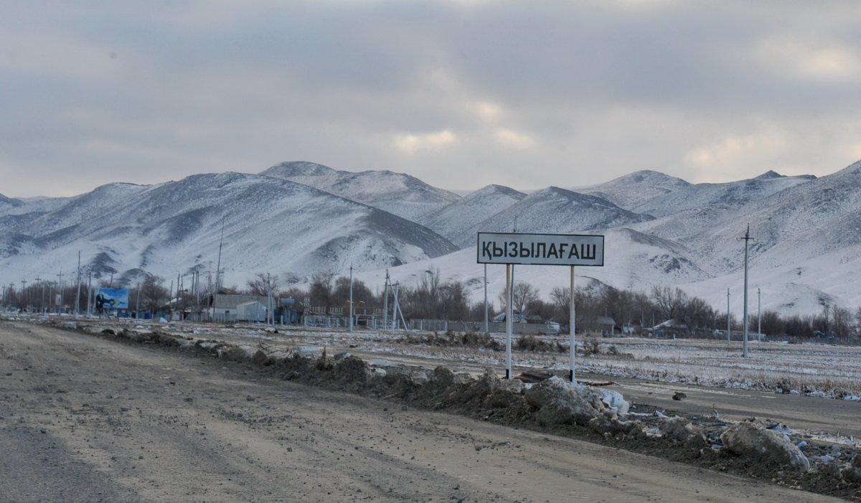
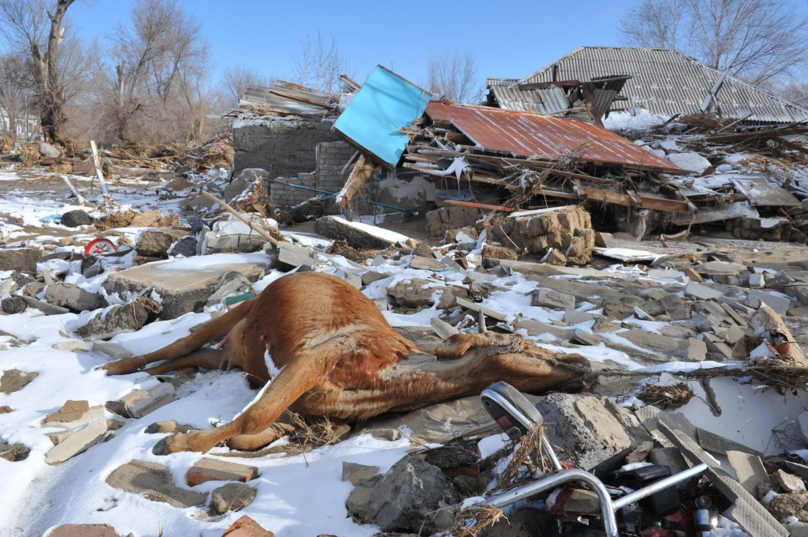

Slide 23
Бұл сабақтардың мақсаты – ақпаратқа сыни тұрғыда қараудың маңызын түсіндіру. Өз-өзіңе сұрақ қою керек, ойлану керек, қосымша ақпарат іздеу керек, сондай-ақ ақпарат арқылы манипуляцияға жол бермеу керек

Slide 24
Түйін:
БАҚ-та ақпаратты манипуляциялаудың көптеген тәсілдері бар;
Әр БАҚ-ң көздеген өз мақсаты бар;
Ақпараттық қауіпсіздік – ұлттық қауіпсіздіктің ең маңызды бөлігі;
Біз ақпаратты сауатты болуымыз керек. Бұл азаматтардың жеке қауіпсіздігіне ғана емес, ұлттық қауіпсіздік мәселелерімен байланысты.

